Slide 1

Resistenza insulinica, prediabete, diabete di tipo 2 nel bambino
Dal bambino insulino-resistente
al diabete tipo 2:
riconoscere oggi
il rischio cardiometabolico di domani
Alessandro Salvatoni
Notes:
Buon pomeriggio.
Vorrei innanzitutto esprimere i miei più vivi ringraziamenti ai colleghi di Parma per l’encomiabile organizzazione di questo convegno.
Il titolo della mia relazione (clic) è “Resistenza insulinica, prediabete e diabete di tipo 2 nel bambino”.
Ho però preferito parafrasarlo (clic) in questo modo, per sottolineare il nostro ruolo, importante e determinante, nella prevenzione dello sviluppo del diabete di tipo 2 e delle sue complicanze.

Slide 2
CONFLITTI DI INTERESSE
Dichiaro di non avere conflitti di interessi
Notes:
Non ho conflitti di interesse

Slide 3
Perchè parlarne oggi?
obesità infantile ancora molto diffusa
aumento del diabete tipo 2 negli adolescenti
comparsa precoce delle complicanze cardiovascolari
Notes:
Questa relazione trova la sua giustificazione nel fatto che l’obesità infantile, che come sappiamo espone a un maggiore rischio di sviluppare il diabete di tipo 2, è ancora oggi molto diffusa.
Inoltre, negli ultimi anni si è osservato un aumento dell’incidenza del diabete di tipo 2 negli adolescenti, una condizione che, a sua volta, è associata a una comparsa più precoce delle complicanze cardiovascolari.

Slide 4
Epidemiologia DMT2 nel giovane negli ultimi 10 anni
Dati Italiani
La % di diagnosi di DMT2 sul totale del DM 0-21 anni passata da 3,2% a 6%
Età media alla diagnosi 13aa
La frequenza di nuove diagnosi di DMT2 aumenta del 4,5%/anno.
Dati internazionali
Incidenza globale età 10-19 aa > 18/100.00/anno
Prevalenza globale 46-67/100.000.
120/100.000 USA e Neri non ispanici
17/100.000 caucasici
l'incidenza del DMT2 negli adolescenti sta crescendo a un ritmo del 5,3% netto su base annua. Con questo trend, i modelli epidemiologici stimano che la prevalenza del diabete di tipo 2 giovanile potrebbe quadruplicare entro il 2050
Magliano DJ, et al. MDPI Children / Frontiers in Endocrinology, 2025;6(9):90.
Notes:
A sostegno di quanto già detto possiamo vedere (clic) che negli ultimi 10 anni nel nostro paese (clic) la percentuale di diagnosi di DMT2 sul totale del diabete mellito tra 0 e 21 anni si è quasi raddoppiata con (clic) un'età media alla diagnosi di 13 anni (clic) e con un'incidenza in aumento del 4,5% . (clic) I dati internazionali confermano tali trend (clic) con un'incidenza globale di 18 casi per 100.00 (clic) ed una prevalenza tra il 46 ed il 67 per 100.000 (clic) , prevalenza nettamente superiore negli Stati Uniti con particolare riferimento alla etnia nera. (clic)negli ultimi dieci anni e conti.ua ad avere una trend in aumento sia in Italia che nel resto del modo ed in particolar modo negli stati uniti

Slide 5
Etnia e Rischio di Diabete di Tipo 2 (DT2)
Confronto epidemiologico di incidenza, prevalenza e soglie di screening
Gruppo Etnico | Prevalenza Globale (Stima) | Incidenza Relativa | Rischio Relativo
Sud / Sud-Est Asiatico | 12% - 16% | Molto Elevata | Da 3.0 a 4.0 volte superiore
Nativi Americani / Pacific | 15% - 20%+ | Massima nei giovani | Fino a 4.5 volte superiore
Afroamericani / Neri | 11% - 14% | Elevata | Circa 2.0 volte superiore
Ispanici / Latini | 10% - 13% | Elevata | Circa 1.8 volte superiore
Caucasici (Europei) | 6% - 8% | Linea di Base | 1.0 (Riferimento)
*Nota clinica: Dati indicativi basati su studi epidemiologici globali (es. ADA/IDF). I valori possono variare significativamente in base ai sottogruppi e alle coorti regionali. Questa slide è a puro scopo informativo.

Slide 6
Il continuum fisiopatologico
Obesità
↓
Resistenza insulinica
↓
Iperinsulinemia compensatoria
↓
Disfunzione β-cellulare
↓
Prediabete
↓
Diabete tipo 2
Notes:
Nelle prime tappe del percorso fisiopatologico che dall’obesità porta allo sviluppo del diabete di tipo 2 troviamo la resistenza insulinica, a cui si associa inizialmente un’iperinsulinemia compensatoria.

Slide 7
Iperinsulinemia compensatoria
  attiva direttamente il Sistema Nervoso Simpatico (SNS).
  aumenta il riassorbimento renale di sodio e attiva il sistema RAAS.
  proliferazione della muscolatura liscia vascolare e irrigidimento parietale.
  l'endotelio come bersaglio comune di glucotossicità e stress emodinamico.
  Genovesi S, et al.J Hypertens. 2018;36(10):2032-2040.
  Lurbe E, et al. European Society of Hypertension (ESH). J Hypertens. 2016;34(10):1887-1920.
Notes:
(clic) L'iperinsulinemia stimola il sistema simpatico, (clic) aumenta il riassorbimento di sodio a livello renale, attiva il sistema renina-angiote nsina-aldosterone (clic) e contribuisce all’irrigidimento delle pareti arteriose.
Sono tutti meccanismi che favoriscono l’aumento della pressione arteriosa.
Quando un bambino giunge alla nostra osservazione per ipertensione arteriosa, la resistenza insulinica può rappresentare il motore metabolico nascosto alla base dell’aumento delle resistenze periferiche.
Trattare la pressione arteriosa ignorando questo substrato metabolico significa curare il sintomo senza intervenire sulla causa.

Slide 8
Perché compare la resistenza insulinica?
adiposità viscerale, infiammazione cronica, lipotossicità
predisposizione genetica
pubertà
Notes:
D’altra parte, dobbiamo ricordare che l’obesità non rappresenta l’unica causa di resistenza insulinica. Anche la predisposizione genetica ed etnica può infatti contribuire al suo sviluppo.
Inoltre, sappiamo che durante la pubertà si verifica fisiologicamente un aumento della resistenza insulinica, legato ai cambiamenti ormonali che caratterizzano questa fase dello sviluppo.

Slide 9

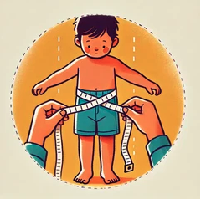
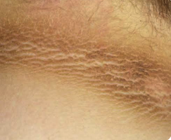
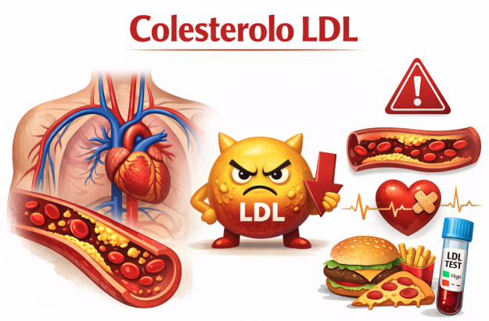
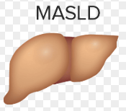
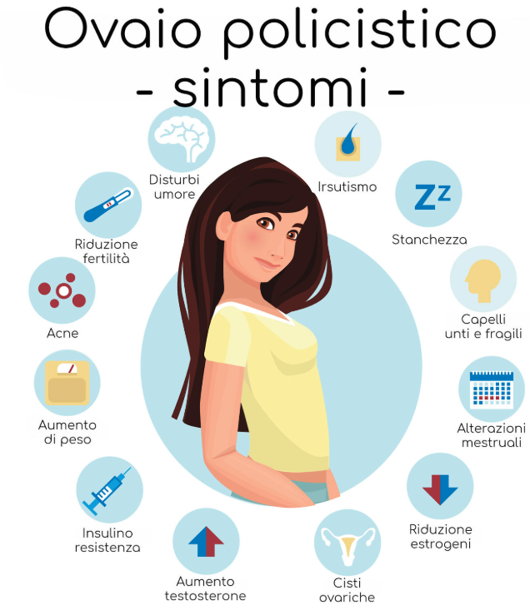
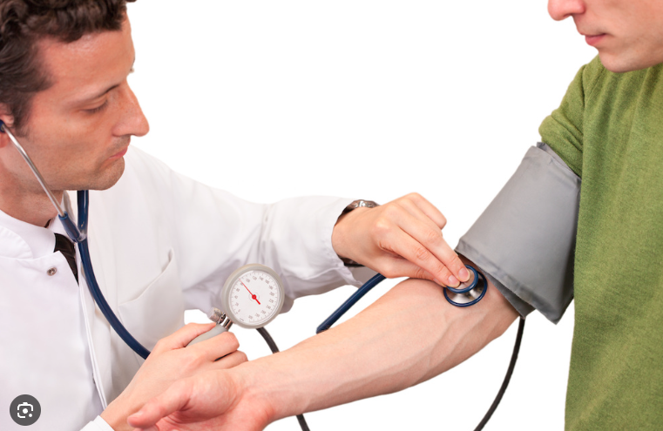
Resistenza insulinica:
Quando sospettarla?
quando la circonferenza
della vita in un bambino/a
sovrappeso è più della metà
della statura
CV/H ≥0,5
familiarità per T2D;
diabete gestazionale materno;
LGA / SGA
obesità importante;
quando la circonferenza
della vita in un bambino/a
sovrappeso è più della metà
della statura
CV/H ≥0,5
Acanthosis Nigricans
Ipertensione arteriosa
Ipertensione arteriosa
Giussani M, et al. Italian Journal of Pediatrics, 2022;48(1):54.
Notes:
Ma quando dobbiamo sospettare la presenza di una resistenza insulinica?
(clic) Per esempio, quando in un bambino sovrappeso rileviamo una circonferenza della vita superiore alla metà della statura;
(clic) quando è presente un’acanthosis nigricans;
(clic) di fronte a una ragazza con un quadro di sindrome dell’ovaio policistico;
(clic) quando l’ecografia epatica documenta una steatosi;
(clic) quando rileviamo valori pressori superiori a quelli attesi;
(clic) in presenza di ipercolesterolemia o ipertrigliceridemia;
(clic) quando vi è una familiarità per diabete mellito di tipo 2 o per diabete gestazionale;
(clic) oppure quando il bambino o l’adolescente ha avuto alla nascita un peso significativamente elevato o ridotto.
E poi, ovviamente, in presenza di obesità.

Slide 10

Quali esami richiedere?
Test | Vantaggi | Limiti
HbA1c | semplice, non richiede digiuno | meno sensibile in alcuni bambini
Glicemia a digiuno | semplice, economica | può perdere alterazioni post-carico
OGTT | maggiore capacità di identificare IGT | scomodo, variabile
insulina a digiuno: grande variabilità biologica e analitica;
HOMA-IR: dipende da età, pubertà, adiposità e assay;
assenza di cut-off universalmente validati;
non identifica da solo il bambino destinato al diabete;
non dovrebbe guidare automaticamente una terapia farmacologica.
NON ESISTE UN HOMA-IR PEDIATRICO UNIVERSALE CHE DIAGNOSTICHI LA “RESISTENZA INSULINICA”.
INSULINA > HOMA ?
  Levy-Marchal C, et al. J Clin Endocrinol Metab. 2010;95(12):5189-5198.
  Sinha R, et al. N Engl J Med. 2002;346(11):802-810.
Notes:
Tutte le principali società scientifiche concordano sul fatto che, di fronte a un quadro clinico-anamnestico che ponga il sospetto di resistenza insulinica, prediabete o diabete, gli esami di primo livello comprendano il dosaggio dell’emoglobina glicata, della glicemia e, quando indicato, un test da carico orale di glucosio.
(clic)
Il contestuale dosaggio dell’insulinemia e il calcolo dell’HOMA (clic) non sono invece raccomandati nella pratica clinica di routine.
Questo perché non esistono, in età pediatrica, valori di riferimento universalmente riconosciuti (clic); l’insulinemia a digiuno presenta una significativa variabilità biologica e analitica (clic); inoltre, numerosi fattori, quali età, pubertà, grado di adiposità e metodo di misurazione dell’insulina, possono influenzare il valore dell’HOMA (clic).
E, soprattutto, non disponiamo di valori di cut-off universalmente validati.
Pertanto, l’HOMA non è in grado, da solo, di identificare con sufficiente affidabilità il bambino a rischio di sviluppare diabete e non dovrebbe essere utilizzato come unico parametro per guidare una decisione terapeutica, tanto meno farmacologica.

Slide 11
Prediabete e Diabete di Tipo 2: Valori Soglia ADA / ISPAD
  Glicemia a digiuno :Normale <100 | Prediabete (IFG): 100-125 | Diabete: ≥126 mg/dL.
  Emoglobina Glicata (HbA1c): Normale <5.7%(<39mmol/mol) | Prediabete: 5.7-6.4%(<46mmol/mol) | Diabete: ≥6.5%.
  Curva da carico (OGTT - 2 ore): Normale <140 | Prediabete (IGT): 140-199 | Diabete: ≥200 mg/dL.
  American Diabetes Association Professional Practice Committee. Diabetes Care. 2026;49(Suppl. 1):S281-S298.
  Shah S, et al. Pediatr Diabetes. 2014;15(4):301-306.
Notes:
(clic) Parleremo di prediabete in presenza di una glicemia a digiuno compresa tra 100 e 125 mg/dl, condizione definita anche alterata glicemia a digiuno.
Si parlerà invece di diabete in presenza di una glicemia a digiuno uguale o superiore a 126 mg/dl, valore che deve essere confermato in un secondo prelievo in assenza di sintomi.
(clic) Un valore di HbA1c compreso tra 5,7 e 6,4% identifica una condizione di prediabete, mentre un valore uguale o superiore a 6,5% è indicativo di diabete.
(clic) Per quanto riguarda il test da carico orale di glucosio, una glicemia a due ore dal carico compresa tra 140 e 199 mg/dl identifica una ridotta tolleranza al glucosio, quindi una condizione di prediabete, mentre un valore uguale o superiore a 200 mg/dl è diagnostico di diabete.
Mi preme qui ricordare che, nel bambino, il carico di glucosio è di 1,75 g/kg di peso corporeo, fino a un massimo di 75 grammi.
È inoltre importante che nei giorni precedenti il test vi sia un’adeguata assunzione di carboidrati, in particolare nelle 24 ore precedenti, per evitare che una dieta ipoglucidica possa alterare l’interpretazione del risultato in senso patologico.
.

Slide 12
Non tutti i prediabetici sono uguali
Studio JAMA Network Open 2024 su 74.552 adolescenti con sovrappeso/obesità.
La progressione a DMT2 a 5 anni era:
HbA1c <5,5% → 0,3%
5,7–5,8% → 1,1%
5,9–6,0% → 3,8%
6,1–6,2% → 11,0%
6,3–6,4% → 28,5%

Slide 13
Valutazione del Rischio Cardiovascolare Globale nel bambino e adolescente prediabetico
  Esecuzione dell'ABPM delle 24 ore: identificazione del pattern non-dipper.
  Ricerca precoce del danno d'organo: microalbuminuria (rapporto ACR su spot mattutino; vn <30mg/g).
  Valutazione dell'Ipertrofia Ventricolare Sinistra (IVS) all'ecocardiogramma.
  Screening per la steatosi epatica metabolica (MASLD) tramite ALT ed ecografia.
  Urbina EM, et al. Hypertension. 2008;52(3):433-451.
  Schwimmer JB, et al. Pediatrics. 2006;118(4):1388-1393.

Slide 14
Criteri di Screening Metabolico Mirato
Chi e quando Sottoporre a Screening?
  Età d'inizio: A partire dai 10 anni (o all'esordio puberale se antecedente).
  Criterio d'ingresso: BMI ≥ 85° percentile (sovrappeso) o ≥ 95° percentile (obesità).
  Presenza di almeno UN fattore di rischio addizionale:
    Ipertensione arteriosa o terapia antiipertensiva in atto.
    Familiarità di 1° o 2° grado per Diabete Tipo 2.
    Dislipidemia (Trigliceridi >150 mg/dL e/o HDL <40 mg/dL).
  Frequenza: Ogni 3 anni (o più ravvicinata se si assiste a un incremento progressivo del BMI).
  International Society for Pediatric and Adolescent Diabetes (ISPAD). Pediatr Diabetes. 2022;23(8):1203-1221.
  Copeland KC, et al. Pediatrics. 2013;131(2):364-382.

Slide 15
Terapia di Prima Linea: Lo Stile di Vita "5-2-1-0"
  5: Porzioni di frutta e verdura al giorno.
  2: Ore massime di tempo davanti allo schermo (screen time).
  1: Ora minima di attività fisica quotidiana moderata-intensa.
  0: Bevande zuccherate (carico glicemico liquido).
  Giussani M, et al. Eur J Pediatr. 2021;180(9):2715-2725.
  Schranz N, et al. Int J Obes (Lond). 2013;37(4):459-468.

Slide 16
Quando Iniziare il Trattamento Farmacologico?
  Diabete
    Metformina: Gold standard iniziale (approvata dai 10 anni). Start: 500 mg/die → titolazione graduale fino a 2000 mg/die.
  Obesità morbigena resistente alla terapia dietetica comportamentale/Diabete
    GLP-1 Recettore Agonisti (Liraglutide / Semaglutide): Nuova frontiera cardioprotettiva e ponderale nel Diabete Tipo 2 e nell'obesità severa (approvati dai 10/12 anni).
  Coesistenza di Ipertensione Arteriosa:
    Farmaci di prima scelta assoluta: ACE-inibitori o Sartani (ARB).
    Razionale: Effetto nefroprotettivo sinergico e neutralità/miglioramento metabolico.
  Genovesi S, et al. Italian Journal of Pediatrics. 2023;49(1):12.
  Tamborlane WV, et al. N Engl J Med. 2019;381(7):637-646.

Slide 17
Ragazzo 13 anni
È un bambino con “resistenza insulinica” o un bambino ad alto rischio cardiometabolico?
La risposta che vorrei dare:
È soprattutto un bambino ad alto rischio cardiometabolico.
BMI 98° percentile
aumento ponderale rapido nell'ultimo anno
acanthosis nigricans
PA 90°–95° percentile
TG 185 mg/dL
HDL 38 mg/dL
ALT lievemente elevata
HbA1c 6,1%
glicemia a digiuno 103 mg/dL

Slide 18
Take home messages
1. La resistenza insulinica è fisiologica in pubertà.
Non va trasformata automaticamente in una diagnosi.
2. HOMA-IR non deve sostituire la valutazione clinica.
Il fenotipo cardiometabolico conta più del numero dell'insulina.
3. “Prediabete” non è una categoria omogenea.
HbA1c 5,7% e 6,4% identificano rischi molto diversi.
4. Il T2D a esordio giovanile è una malattia aggressiva.
La perdita β-cellulare e le complicanze sono più rapide che nell'adulto.
5. La prevenzione cardiovascolare deve iniziare prima del diabete.
Il nostro obiettivo non è diagnosticare prima il diabete. È fare in modo che quel bambino non ci arrivi.

